Slide 1
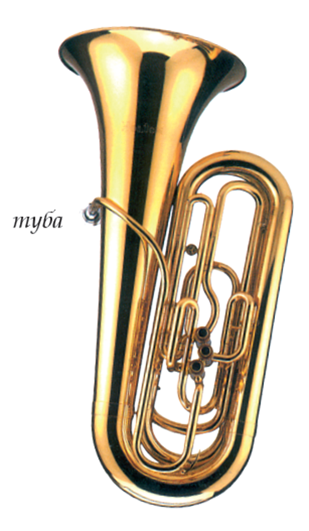
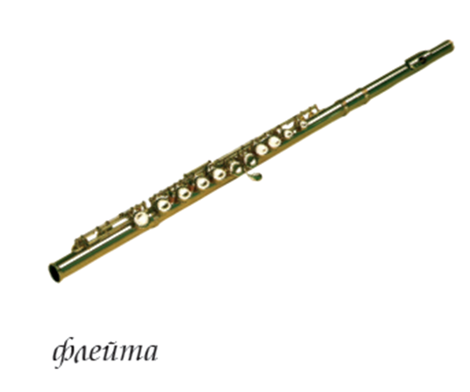
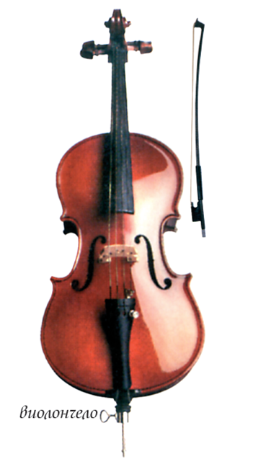
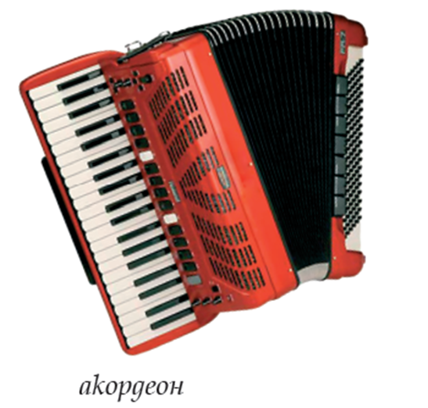
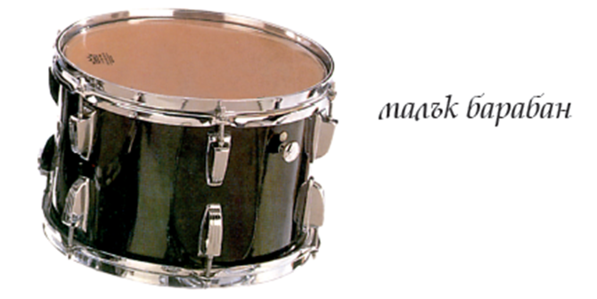
Музикални инструменти

Slide 3
Акордеон

Slide 4
Малък барабан

Slide 5
Фагот

Slide 6
Флейта

Slide 7
Глокеншпил

Slide 8
Камбани

Slide 9
Кастанети

Slide 10
Кларинет

Slide 11
Контрабас

Slide 12
Ксилофон

Slide 13
Орган

Slide 14
Пиано

Slide 15
Тимпани

Slide 16
Тромбон

Slide 17
Тромпет

Slide 18
Туба

Slide 19
Виола

Slide 20
Цигулка

Slide 21
Виолончело

